Slide 1

CHÀO MỪNG QUÝ THẦY CÔ VỀ DỰ GIỜ THĂM LỚP 1C
MÔN:TỰ NHIÊN VÀ XÃ HỘI(STEM)
BÀI : Búp bê vận động (tiết 3)
GV: Nguyễn Thị Như Hoa

Slide 2
Khởi động

Slide 3


Slide 4
BÀI HỌC STEM
BÚP BÊ VẬN ĐỘNG (Tiết 3)

Slide 5
Em hãy nhắc lại nhiệm vụ về nhà của tiết học trước.

Slide 6
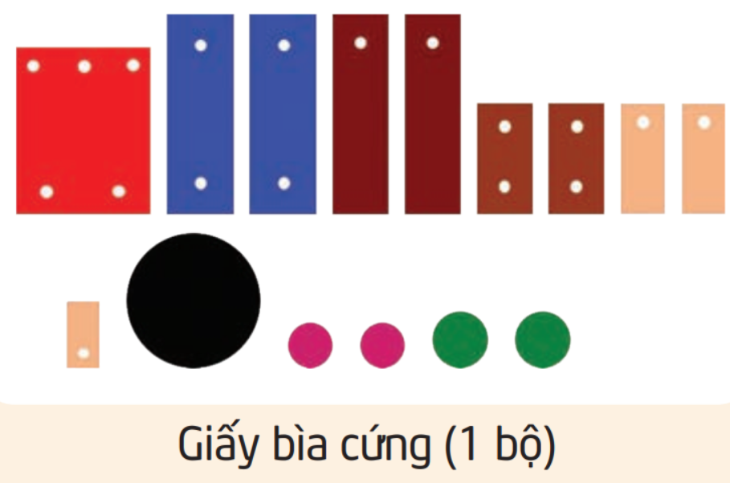
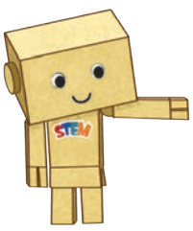
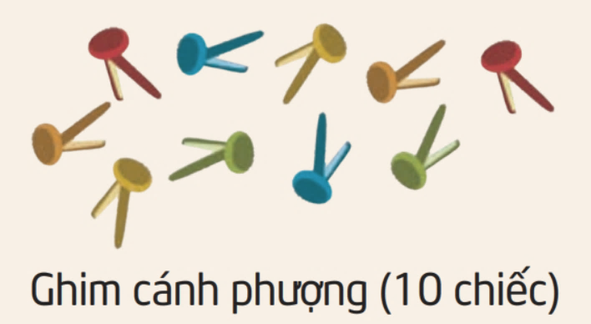
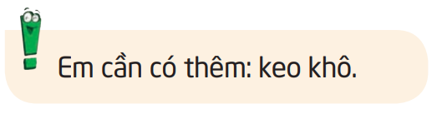
CHUẨN BỊ VẬT LIỆU VÀ DỤNG CỤ

Slide 7



Thử thách STEM
Thử thách STEM
Hãy cùng nhau làm búp bê vận động:
Bằng giấy bìa cứng có hình tròn, hình vuông, hình chữ nhật
Có thể xoay đầu, co duỗi tay, chân
Biễu diễn được các động tác khi chạy nhảy, đi, đứng, ngồi

Slide 8
Các bước thực hiện: Búp bê vận động.

Slide 9




- Ghép các tấm bìa phù hợp với mỗi bộ phận chính của cơ thể.
Hình 10
- Đánh dấu (x) vào vị trí cần xỏ ghim trên hình 10.
- Ghép thêm các tấm bìa để làm bàn tay, bàn chân.
Hình 11
- Đánh dấu (T) vào chỗ cần dán trên hình 11.
- Dùng thêm hình chữ nhật dán vào sau phần đầu và ghép với thân mình như hình 12.
Hình 12

Slide 10


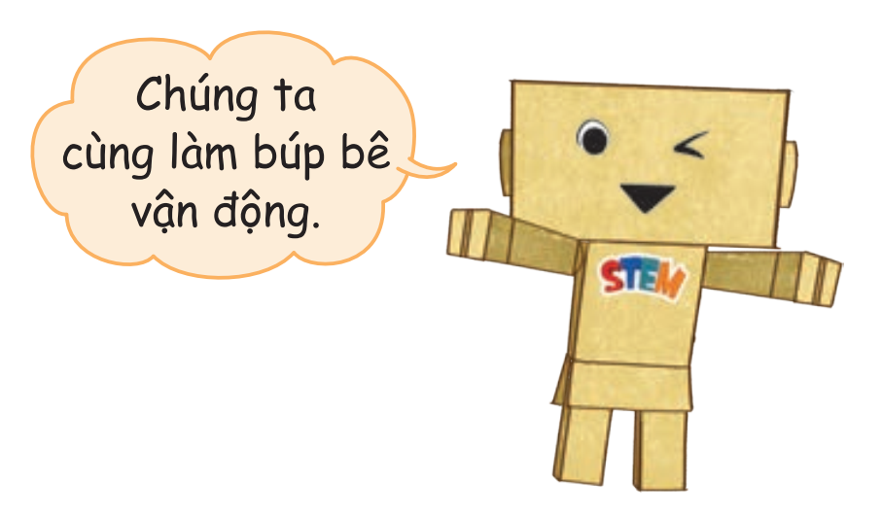
CHẾ TẠO SẢN PHẨM

Slide 11
TRÌNH BÀY SẢN PHẨM
Giới thiệu sản phẩm của nhóm và biểu diễn các động tác của búp bê .

Slide 12


BÌNH CHỌN
BÌNH CHỌN

Slide 13


CẢI TIẾN
SÁNG TẠO
CẢI TIẾN
SÁNG TẠO
Nếu có thời gian làm, em có thể điều chỉnh hay bổ sung gì cho búp bê của mình?

Slide 14





Slide 15

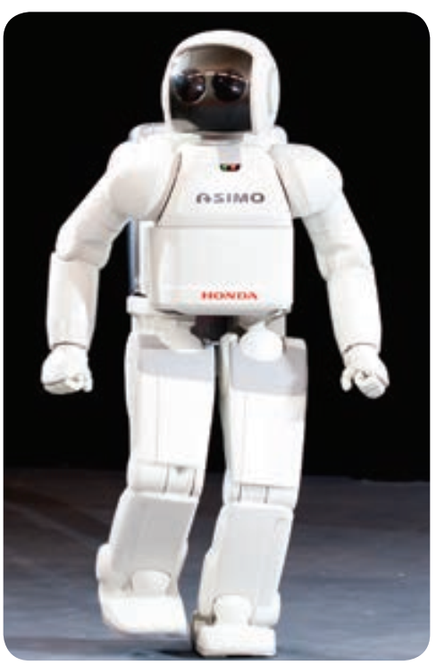
Năm 2000, tập đoàn Honda (Hon-đa) của Nhật Bản chế tạo người máy ASIMO (A-si-mô).
Người máy này có thể di chuyển bằng hai chân.

Slide 16
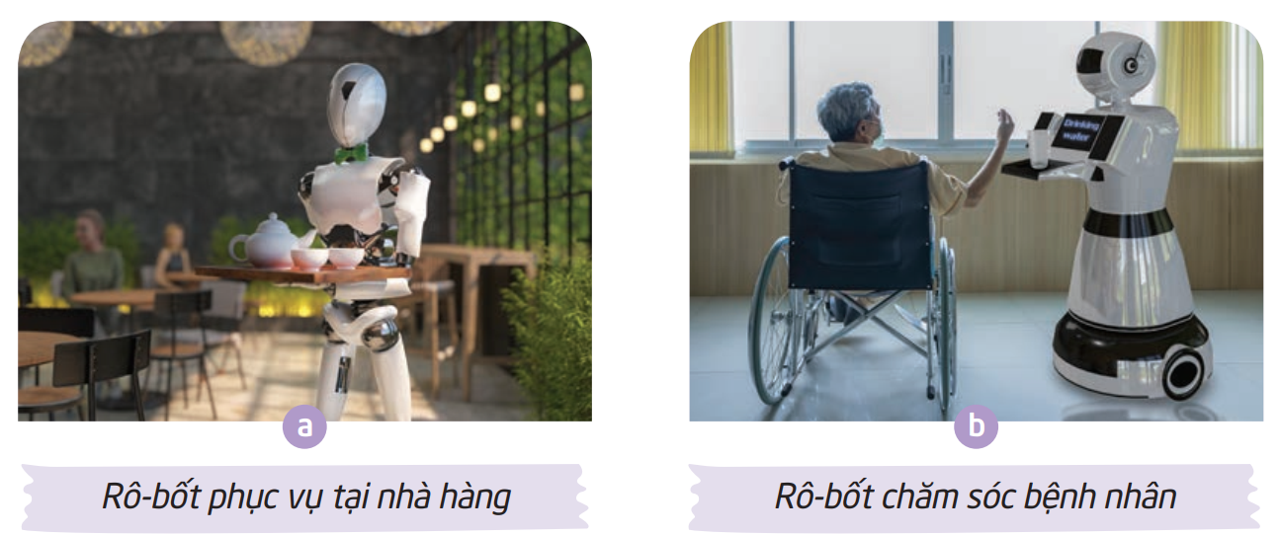
Ngày nay, người ta chế tạo nhiều loại rô-bốt khác nhau để làm việc thay con người như vận chuyển hàng hoá, giúp đỡ người khuyết tật,…
Rô-bốt phục vụ tại nhà hàng
Rô-bốt chăm sóc bệnh nhân

Slide 17
Vận dụng

Slide 18
Hãy cùng bố mẹ dùng vỏ thùng các-tông làm rô-bốt vận động cao bằng em.
Nhớ chọn màu sắc thật đẹp và phân biệt được búp bê là bạn trai hay bạn gái.

Slide 20



PHÒNG GIÁO DỤC ĐÀO TẠO HUYỆN ĐẠI LỘC
TRƯỜNG TIỂU HỌC TRƯƠNG HOÀNH
Xin chân thành cảm ơn quý thầy cô. Chào tạm biệt!
Hẹn gặp lại!
GV: Nguyễn Thị Như Hoa
Năm học: 2023 – 2024

